Slide 1

Ein Tool für die moderne Bibliothek

Slide 2

Mit wem hab ich es zu tun?

Slide 3
Überblick
Hintergrund
Features anhand von Einsatzbeispielen
Homepage / Bound Creator
Selbst kreativ werden
Diskussion über den Praxiseinsatz

Slide 4
Hintergrund
Idee: Rallye von Jugendlichen aus Kreuzberg für andere Jugendliche
Keinen Kooperationspartner gefunden
Selbst umgesetzt, eine Ebene höher gesetzt: Nutzer können Rallyes selbst machen!

Slide 5
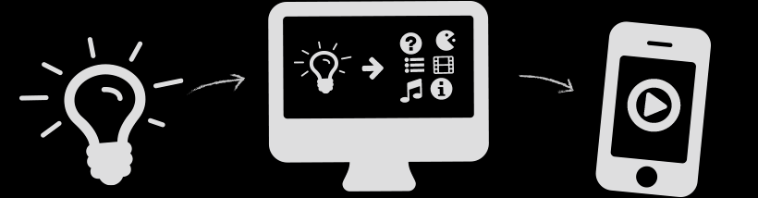
Prinzip

Slide 6
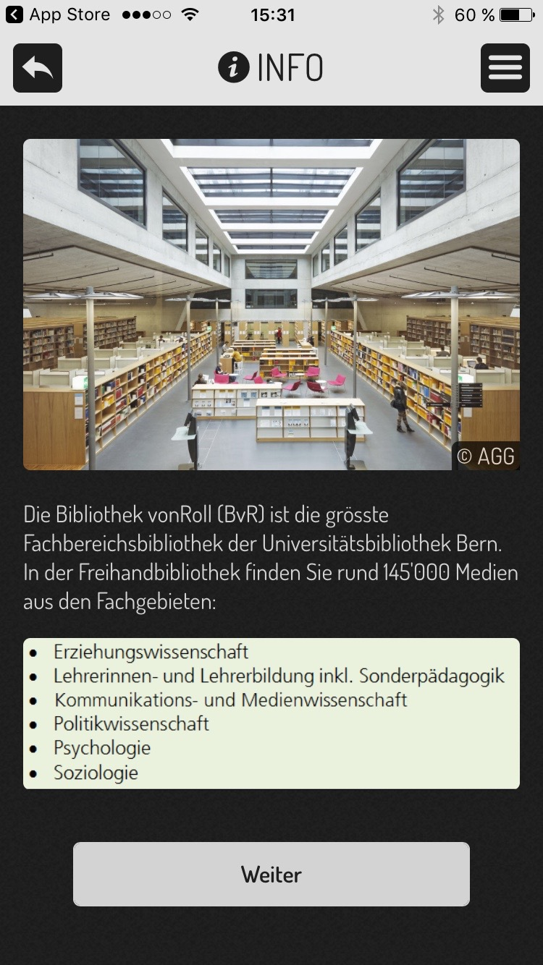
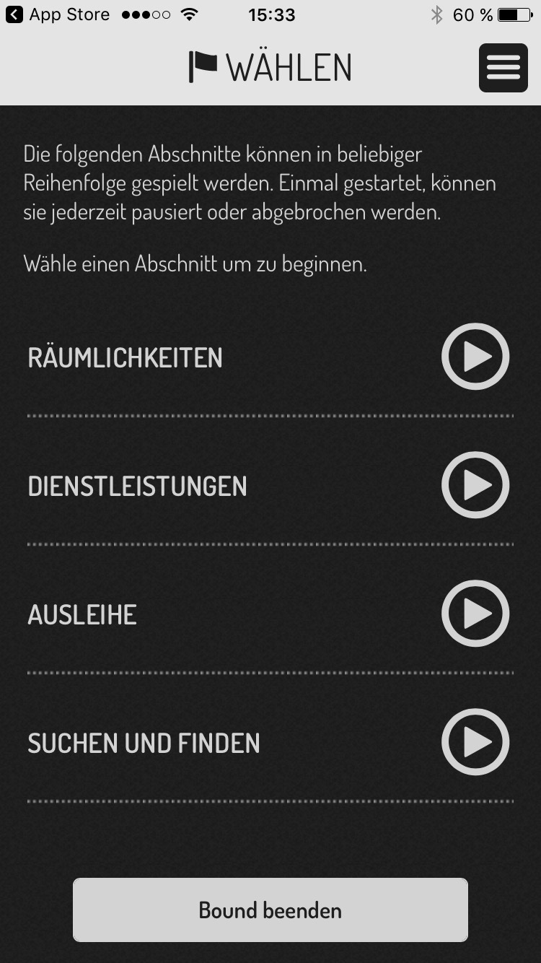
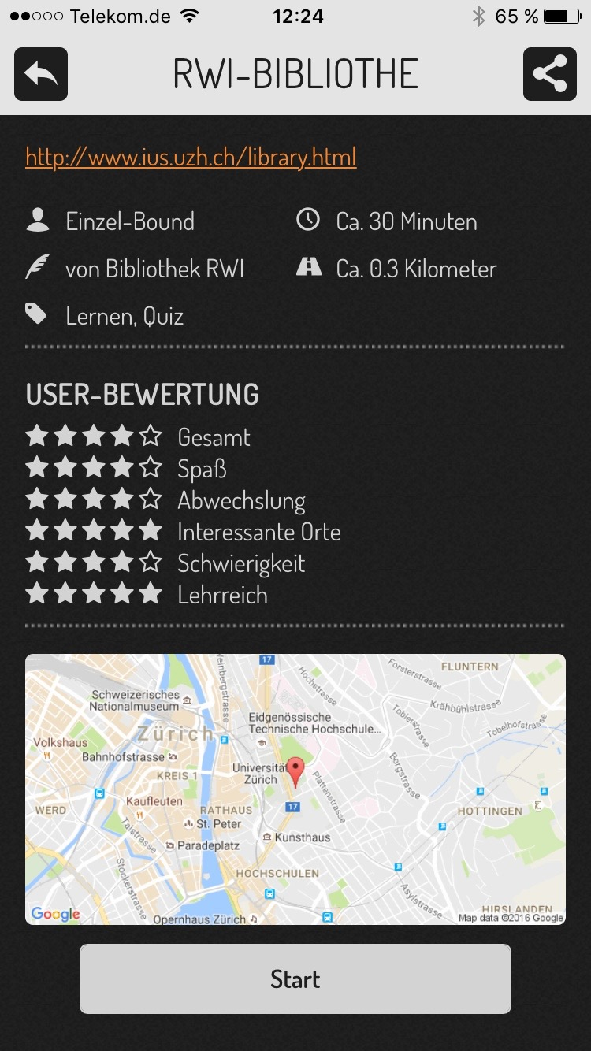
Einsatzbeispiele

Slide 7
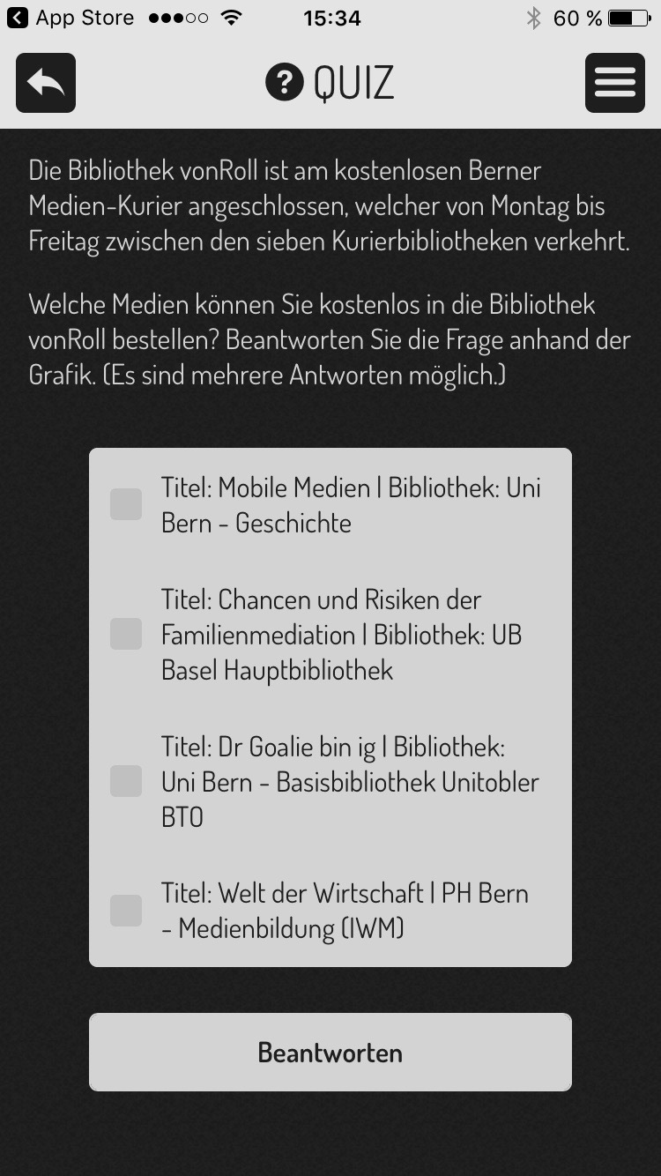
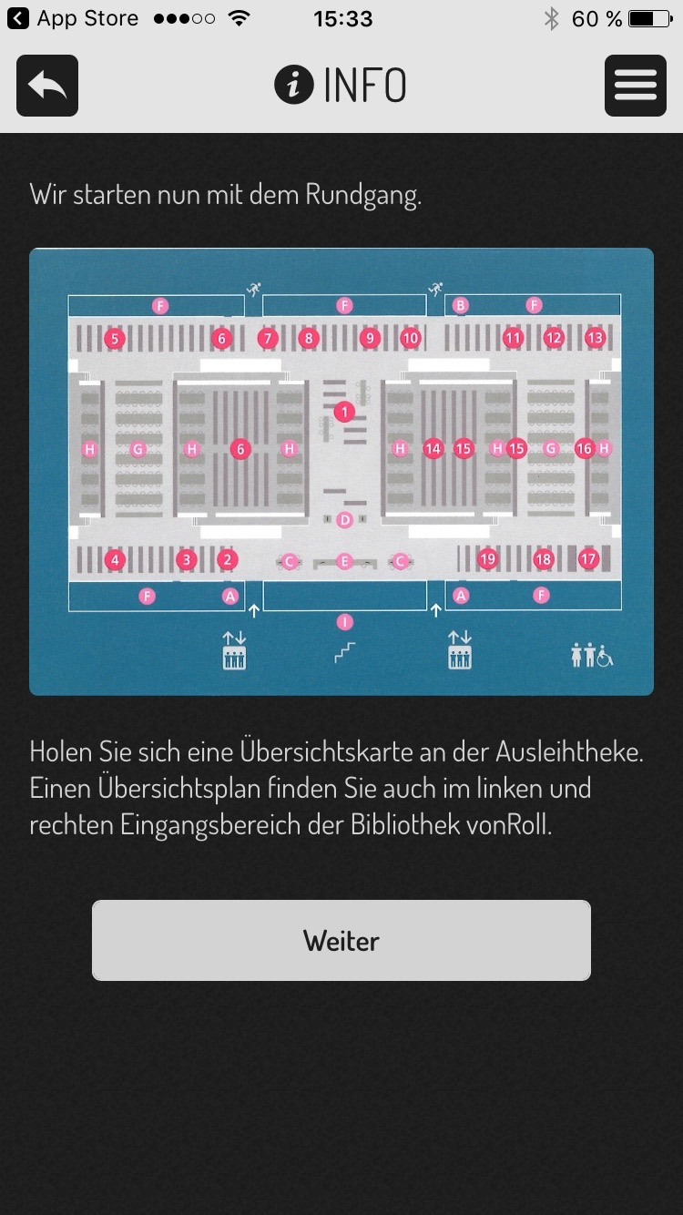
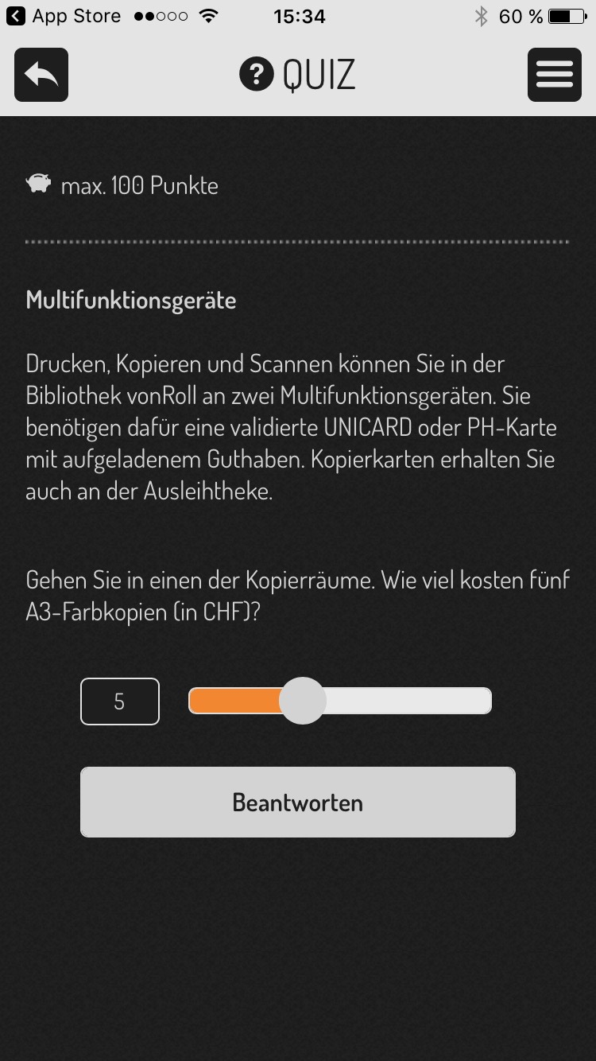
Einsatzbeispiele

Slide 8
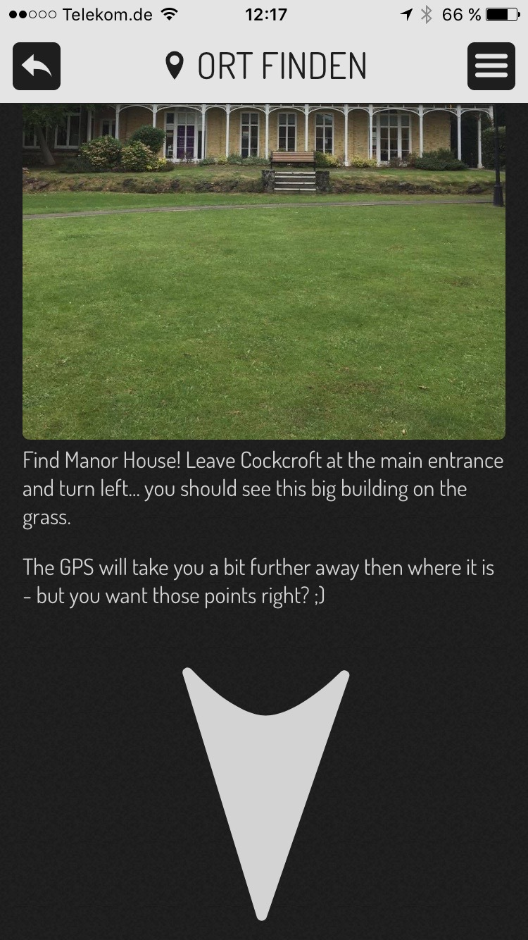
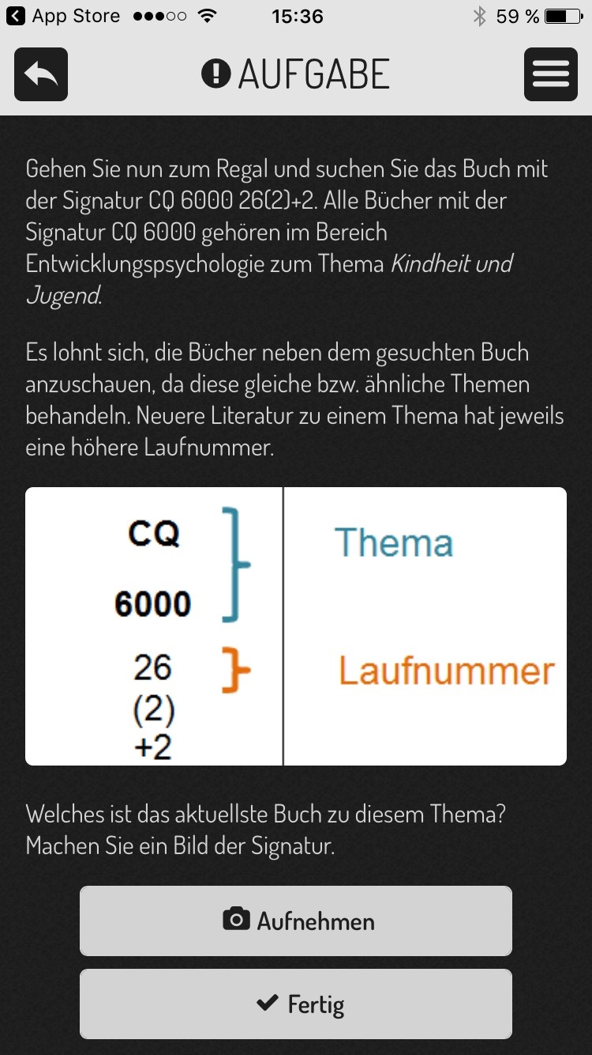
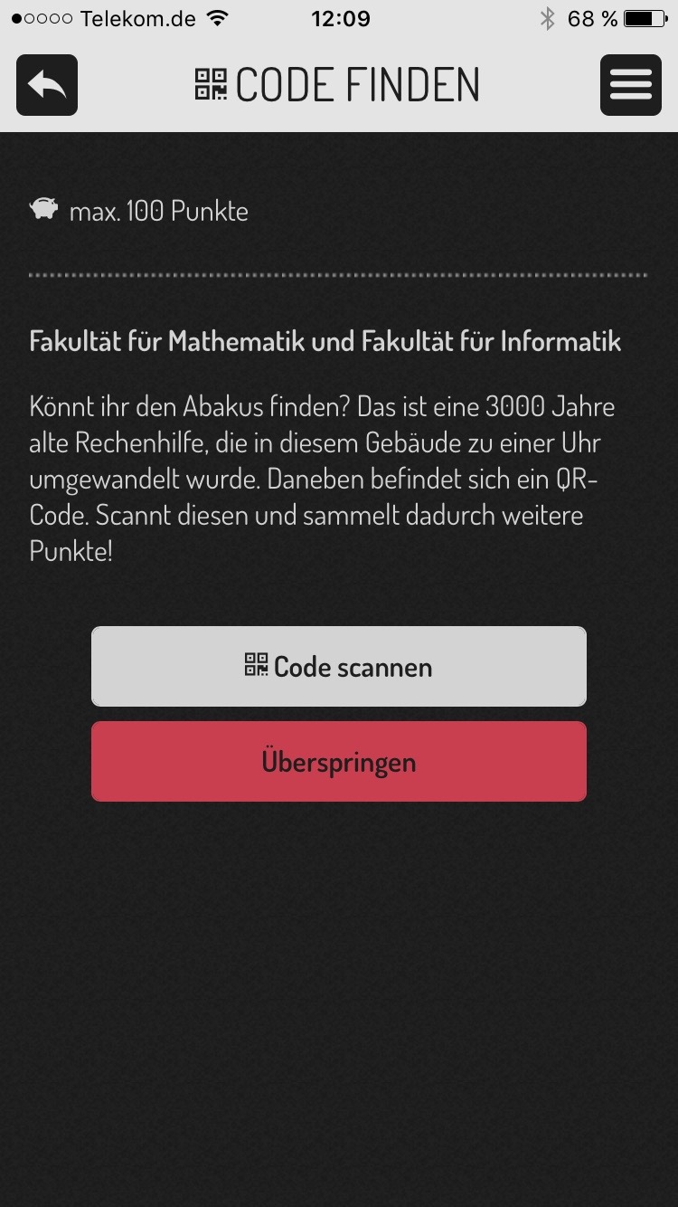
Einsatzbeispiele

Slide 9
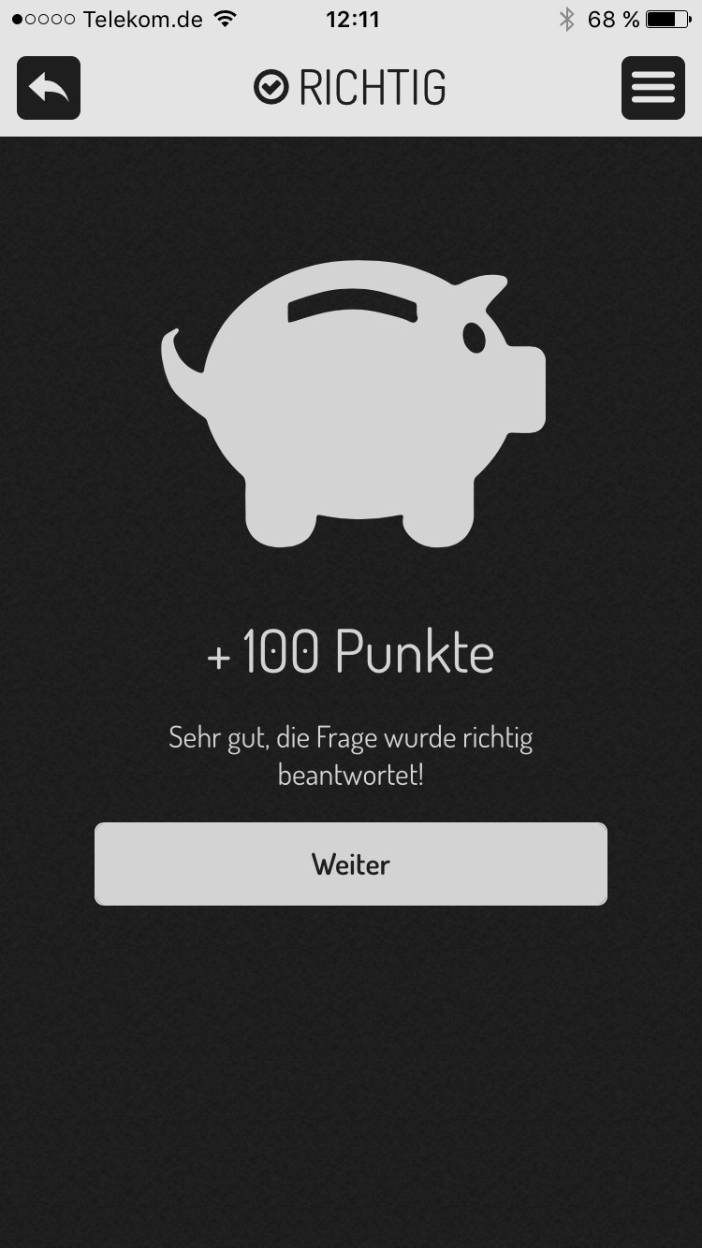
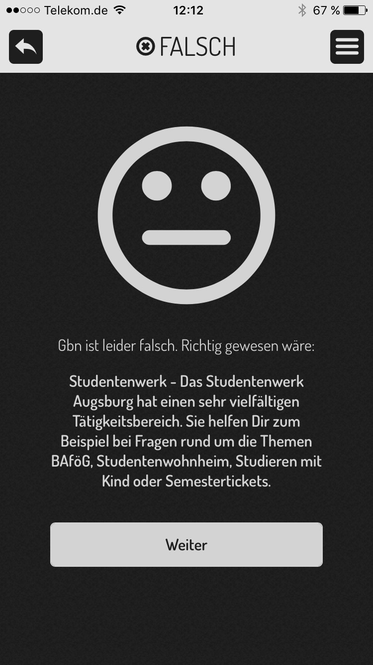
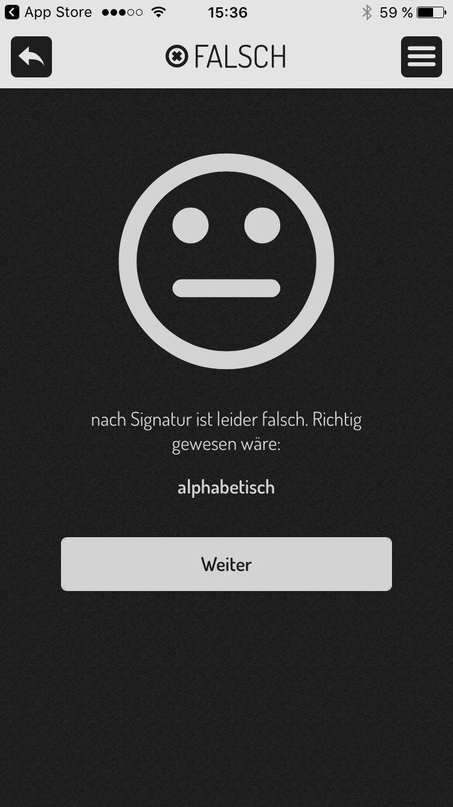
Einsatzbeispiele

Slide 10
Was ist der Bound Creator?
https://actionbound.com

Slide 11
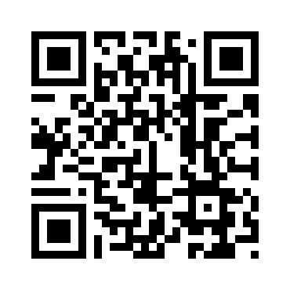
Genug Frontalvortrag

Slide 12
Selbst kreativ werden
Einen eigenen Bound erstellen & spielen
Bound konzipieren + Recherche
Bound Erstellung
Test und Korrekturen
Bounds spielen

Slide 13
Konzept und Recherche
Zielgruppe?
Route und Stationen grob festlegen
Ziel: 10 Minuten Tour; min. 5 Elemente
Route abgehen
Fotos zur Dokumentation

Slide 14

Erstellung
Auf https://actionbound.com einloggen
Bound Creator nutzen

Slide 15
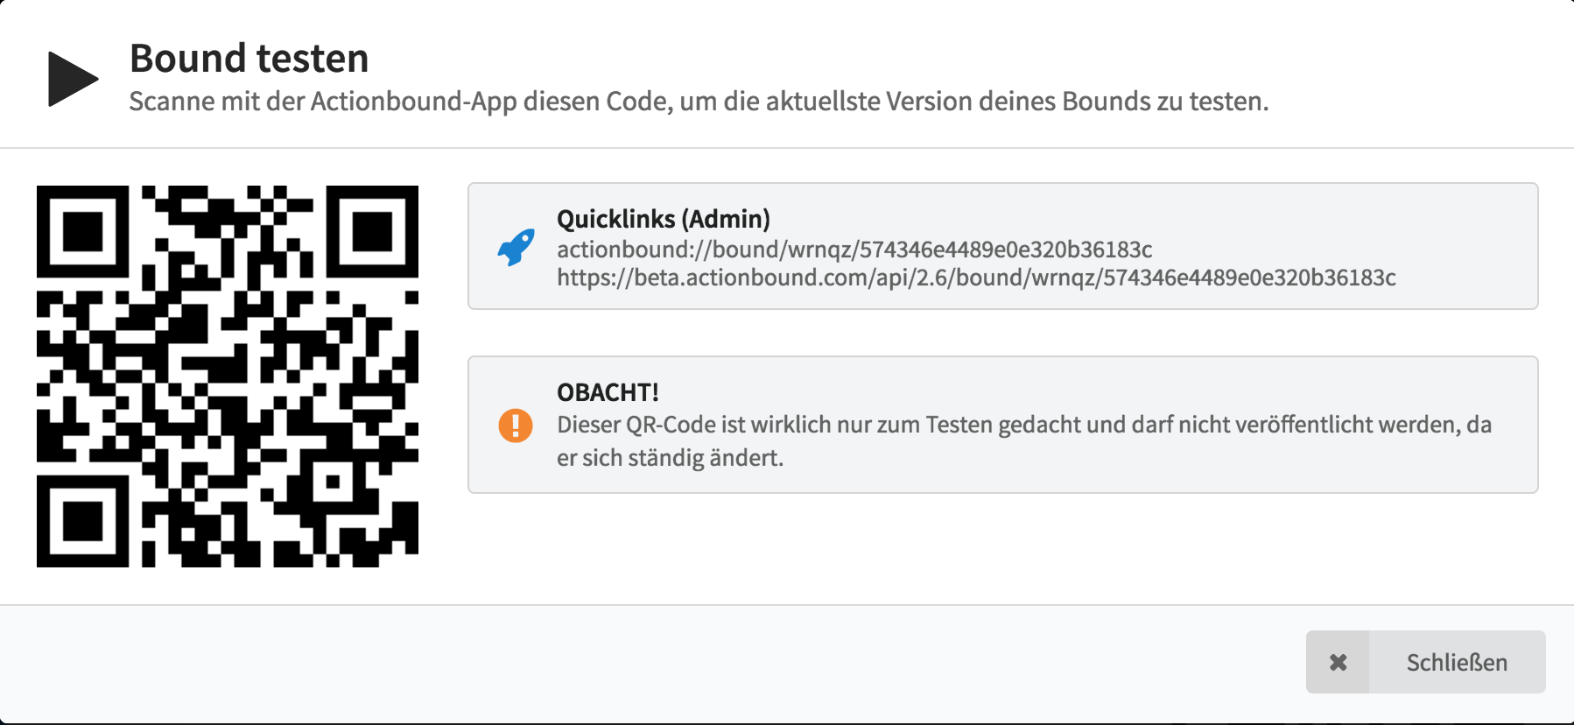
Test und Korrekturen
Immer, immer, immer testen!
Testmodus auf der Boundpage

Slide 16
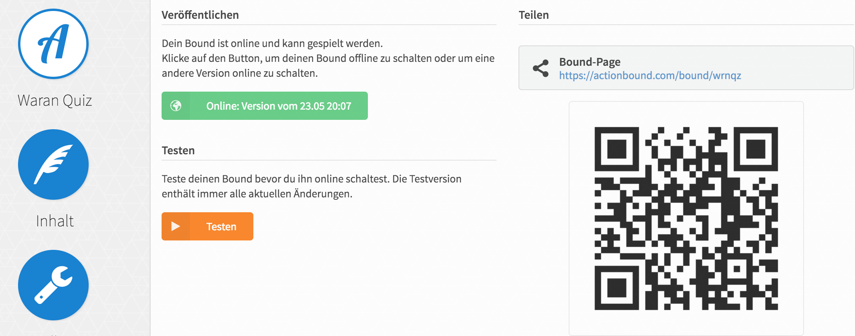
Bound spielen
Boundpage auf dem Computer oder Tablet öffnen
Entdecken welche Touren die restlichen Gruppen erstellt haben

Slide 17
Raum für Diskussion und Fragen
Praxiseinsatz?
Bibliothekseinführung und was dann?
...
Notes:
Ergebnissicherung! Flipchart oder digital -> später zur Verfügung stellen

Slide 18


